Slide 1
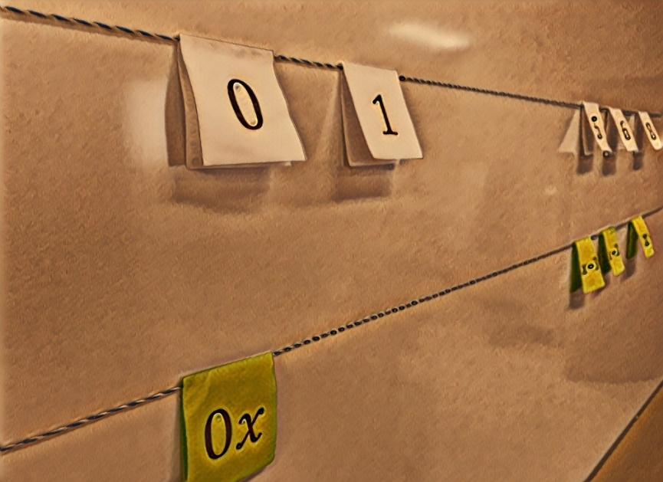
La corde à linge mathématique 14 décembre 2017
Frédéric Ouellet
Conseiller pédagogique en mathématique et science
Commission scolaire de Kamouraska-Rivière-du-Loup
fredouellet.com
ouelletf@cskamloup.qc.ca
@fredouellet0
cordealingemathematique.com

Slide 2
Déjà entendu…
“Comment voulez-vous que je puisse enseigner les mathématiques de mon niveau alors que le sens du nombre, chez certains de mes élèves, est si peu développé!”
Citation déjà entendu quelque part!!

Slide 3
...alors qu’on aurait dû entendre!
“Comment les élèves peuvent-ils explorer les mathématiques de leur niveau et solidifier leur sens du nombre par la même occasion!!”
Citation future d’un participant à la VIA!!

Slide 4
Objectifs de la VIA
POURQUOI utiliser une corde à linge comme droite numérique peut devenir un outil pédagogique efficace?
COMMENT utiliser la corde à linge mathématique dans ma classe?
QUELLES sont les ressources disponibles?

Slide 5
POURQUOI utiliser une corde à linge comme droite numérique peut devenir un outil pédagogique efficace?
“S’ils oublient la procédure ou une partie de celle-ci, les élèves ayant le sens du nombre peuvent raisonnablement s'orienter vers une solution. Ils voient les chiffres comme des outils, pas des obstacles. Ils sont curieux au sujet des chiffres et sont à l'aise avec eux. "
— Marilyn Burns
“About Teaching Mathematics: A K-8 Resource,” 2007

Slide 6
COMMENT utiliser une corde à linge dans ma classe?
Corde à linge simple
Corde à linge double
Corde à linge triple

Slide 7
Au commencement, il y a ...
Nombres négatifs
Nombres positifs

Slide 8
Activité sur les fractions
Consignes
Placez les cartes suivantes sur la corde à linge mathématique.
$$\frac{1}{2}$$
$$\frac{1}{4}$$
$$\frac{1}{3}$$

Slide 9
Activité sur les fractions
On peut s’attendre à voir ceci!
$$\frac{1}{2}$$
$$\frac{1}{4}$$
$$\frac{1}{3}$$

Slide 10
Activité sur les fractions
$$\frac{1}{4}$$
$$\frac{1}{3}$$
$$\frac{1}{2}$$
Alors que!
C’est l’occasion de parler de l’importance d’avoir un dénominateur commun pour comparer les fractions.

Slide 11
Activité d’introduction à la corde à linge mathématique
Consignes
Placez les cartes suivantes sur la corde à linge mathématique.

Slide 12
Activité d’introduction à la corde à linge mathématique
Posez-les questions:
Pourquoi tu places cela à cet endroit?
Est-ce que j’aurais pu le placer ici?
Où serait placé la carte … si j’avais mis la carte… à cet endroit?

Slide 13
D’autres idées en arithmétique
$$\%$$
$$2²$$
$$5,3$$
Ex. Pourquoi $2^{0}=1 ?$
0
$$2^{0}$$
$$2^{1}$$
$$2^{2}$$
$$2^{3}$$
$$2^{4}$$
$$0$$
$$1$$
$$2$$
$$4$$
$$8$$
$$16$$
On peut même expliquer pourquoi$2^{−1}=\frac{1}{2}$
0
$$2^{−4}$$
$$2^{−3}$$
$$2^{−2}$$
$$2^{−1}$$
$$2^{0}$$
$$0$$
$$\frac{1}{16}$$
$$\frac{1}{8}$$
$$\frac{1}{4}$$
$$\frac{1}{2}$$
$$1$$

Slide 14
Activité d’introduction à la corde à linge mathématique
$$0$$
$$1$$
Consignes
Placez les cartes suivantes sur la corde à linge mathématique.
$$x$$
$$−x$$
$$2x$$
$$0x$$
$x+$1
$$x+2$$
$$x−2$$
$$x+x$$

Slide 15
Activité d’introduction à la corde à linge mathématique
$$0$$
$$1$$
L’enseignant place la carte x au hasard sur la corde.
On peut déplacer la carte 1 et/ou x afin de faire discuter sur l’impact de ce déplacement sur les autres valeurs.
$$x$$
$$−x$$
$$2x$$
$$0x$$
$x+$1
$$x+2$$
$$x−2$$
$$x+x$$

Slide 16
Activité #1 sur la résolution algébrique
$$0$$
$$0x$$
Consignes
Résous l’équation suivante: $x+4=10$
$$x$$
Autrement dit, on cherche à quel endroit placer la carte x.

Slide 17
Activité #1 sur la résolution algébrique
Résous l’équation suivante: $x+4=10$
$$0$$
6
$$10$$
$$0x$$
$$x$$
$$x+4$$
Posez les questions
Qu’est-ce que l’on connaît de x + 4 ? (On amène les élèves à dire que c’est 4 de plus que x.)
Donc, si c’est 4 de plus que x, où va aller x?
Qu’est-ce qu’il y a 4 unités à gauche de 10?

Slide 18
Activité #2 sur la résolution algébrique
Résous l’équation suivante: $x−3=7$
$$0$$
7
$$10$$
$$0x$$
$$x−3$$
$$x$$
Posez les questions
Qu’est-ce que l’on connaît de x - 3? (On amène les élèves à dire que c’est 3 de moins que x.)
Donc, si c’est 3 de moins que x , où va aller x?
Qu’est-ce qu’il y a 3 unités à droite de x?

Slide 19
Activité #2 sur la résolution algébrique
Résous l’équation suivante: $2x=16$
$$0$$
8
$$16$$
$$0x$$
$$x$$
$$2x$$
Posez les questions
Qu’est-ce que l’on connaît de 2x? (On amène les élèves à dire que c’est 2 fois plus que x.)
Donc, si c’est 2 fois plus que x , où va aller x?
Qu’est-ce qu’il y a exactement au milieu de 0 et 16?

Slide 20
Activité #3 sur la résolution algébrique
Résous l’équation suivante: $2x+5=17$
$$0$$
6
12
$$17$$
$$0x$$
$$x$$
$$2x$$
$$2x+5$$
Posez les questions
Qu’est-ce que l’on connaît de 2x + 5? (On amène les élèves à dire que c’est 5 de plus que 2x.)
Donc, où va aller 2x? Qu’est-ce qu’il y a 5 unités à gauche de 17?
Donc, où va aller x? Qu’est-ce qu’il y a exactement au milieu de 0 et 12?

Slide 21
Activité #4 sur la résolution algébrique
Résous l’équation suivante: $3x−1=−13$
-13
-12
-8
-4
$$0$$
$$3x−1$$
$$3x$$
$$2x$$
$$x$$
$$0x$$
Posez les questions
Qu’est-ce que l’on connaît de 3x - 1? (On amène les élèves à dire que c’est 1 de moins que 3x.)
Donc, où va aller 3x? Qu’est-ce qu’il y a 1 unité à droite de -13?
Donc, où va aller x? Comment on peut diviser l’espace entre 0 et 3x ? Entre -12 et 0 ?

Slide 22
Activité #5 sur la résolution algébrique
Résous l’équation suivante: $\frac{2}{7}x=6$
$$0$$
$$3$$
$$6$$
$$9$$
$$12$$
$$15$$
$$18$$
$$21$$
$$0x$$
$$\frac{1}{7}x$$
$$\frac{2}{7}x$$
$$\frac{3}{7}x$$
$$\frac{4}{7}x$$
$$\frac{5}{7}x$$
$$\frac{6}{7}x$$
$$\frac{7}{7}x$$
$$\frac{0}{7}x$$
$$x$$

Slide 23
Activité #6 sur la résolution algébrique
Résous l’inéquation suivante: $3x+5≤23$
$$0$$
6
12
18
23
$$0x$$
$$x$$
$$2x$$
3$x$
$$3x+5$$
Posez les questions
Qu’est-ce que l’on connaît de 3x + 5? (On amène les élèves à dire que c’est 5 de plus que 3x.)
Donc, où va aller 3x? Qu’est-ce qu’il y a 5 unités à gauche de 23?
Donc, où va aller x? Comment on peut diviser l’espace entre 0 et 3x ? Entre 0 et 18 ?

Slide 24
Activité #7 sur la résolution algébrique
Résous l’inéquation suivante: $−2x−4≥−6$
-6
-2
-1
$$0$$
1
-2$x−4$
$$−2x$$
$$−x$$
$$0x$$
$$x$$
Posez les questions
Qu’est-ce que l’on connaît de 3x + 5? (On amène les élèves à dire que c’est 5 de plus que 3x.)
Donc, où va aller 3x? Qu’est-ce qu’il y a 5 unités à gauche de 23?
Donc, où va aller x? Comment on peut diviser l’espace entre 0 et 3x ? Entre 0 et 18 ?

Slide 25
Activité #8 sur la résolution algébrique
Résous l’équation suivante: $3x+5=4x−1$
$$5$$
6
1
$$3x$$
$$3x+5$$
$$4x$$
4$x−1$
$$x$$

Slide 26
Activité #9 sur la résolution algébrique
Résous l’équation suivante: $2x+8=5x−1$
$$8$$
9
3
3
3
1
$$2x$$
2$x+8$
$$5x$$
5$x−1$
$$x$$
$$x$$
$$3x$$
$$x$$

Slide 27
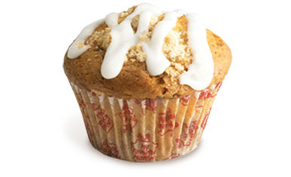
Activité #1 sur la résolution d’un système d’équations
$$17\$$$
$$12\$$$
Consignes
Détermine le prix d’un café et le prix d’un muffin.

Slide 28
Activité #1 sur la résolution d’un système d’équations
$
2
3
5
10
12
$$17$$
$$m$$
$$c$$
items
$$c+m$$
$$2c+2m$$
$$2c+3m$$
3$c+4m$
Posez les questions
On installe la corde à linge de quelle façon? Simple ou double? Quelles sont la ou les étiquettes des cordes?
Comment ferais-tu pour trouver le prix d’un café et d’un muffin ENSEMBLE?
Comment ferais-tu pour trouver le prix d’un café et celui d’un muffin?

Slide 29
Activité #2 sur la résolution d’un système d’équations
Résous le système d’équations suivant: $2x+y=5 et 4x+3y=9$
-1
0
1
3
5
$$9$$
10
$$y$$
$$−y$$
$$x$$
$$0x+0y$$
$$2x+y$$
$$4x+3y$$
$$4x+2y$$
$$x$$
$$2x$$
$$x$$
$$−y$$
3
6
3
1

Slide 30
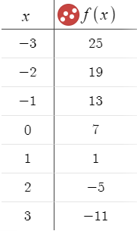
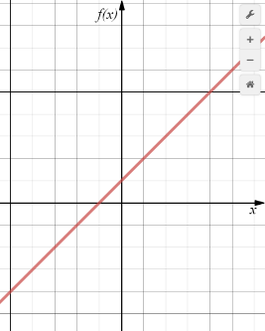
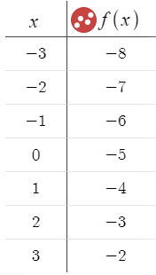
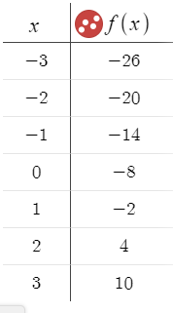
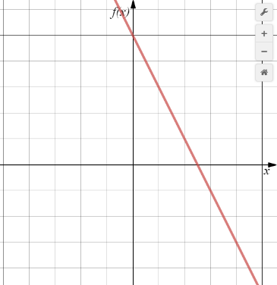
Activité sur les paramètres des fonctions affine $f\left(x\right)=ax+b$
$$a$$
0
2
$$b$$
3

Slide 31
Corde à linge et Desmos

Slide 32
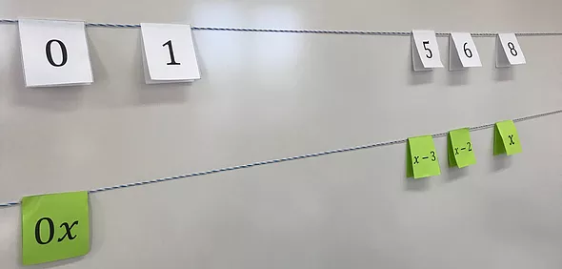
RESSOURCES
Dan Luevanos
mathrockstarsblog.wordpress.com
@danluevanos
Andrew Stadel
www.estimation180.com
@mr_stadel
cordealingemathematique.com
Chris Shore
www.clotheslinemath.com
@MathProjects
#clotheslinemath

Slide 33
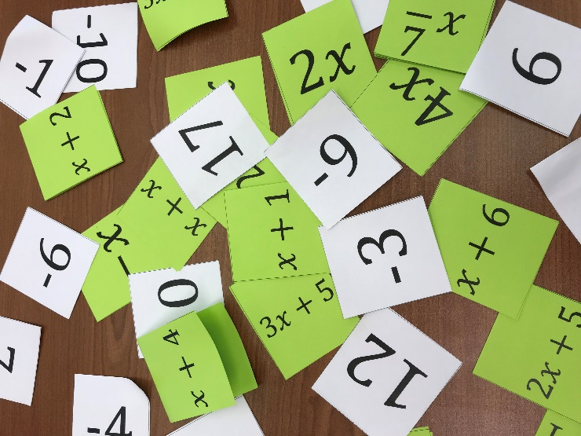
Frédéric Ouellet
fredouellet.com
ouelletf@cskamloup.qc.ca
@fredouellet0

